Slide 1
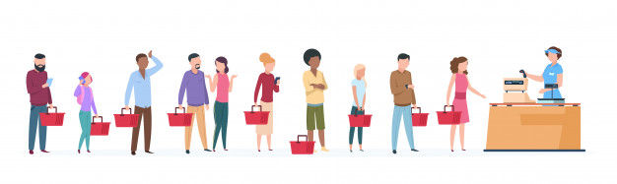
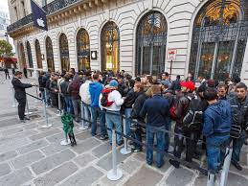
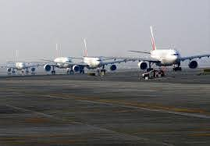
La gestion des files d’attente
Notes:
Les files d’attente font partie de notre expérience quotidienne car on y passe beaucoup de temps. L’attente est souvent perçue comme un facteur essentiel de non qualité d’un service. Mais ce domaine d’étude est beaucoup plus vaste que les attentes des personnes physiques.
Une file d’attente se définit par deux éléments :
d’une part, la population des « clients » qui demandent ou doivent subir un service,
d’autre part le système opérationnel (le ou les serveur) qui doit rendre ce service (personnel, machines, équipements informatiques…).
La gestion des files d'attente concerne une grande variété de situations : traitement de dossiers, gestion des avions au décollage ou à l’atterrissage, déchargement et chargement des bateaux dans les ports, attente des clients à un guichet, attente de machines de/d’un régleur(s) non disponible(s) ou bien encore traitement informatique de données par un serveur.
La gestion des files d'attente a pour objectif l'étude et la résolution de problèmes pratiques rencontrés dans le domaine des services, qu'ils soient destinés à des personnes (par exemple, traitement des arrivées dans un service hospitalier d'urgences, nombre de caisses à ouvrir dans un supermarché, caractéristiques des équipements dans une station de sports d'hiver, nombre et organisation des guichets d'un bureau de poste, etc.) ou qu'ils aient une vocation interne à l'entreprise (par exemple, dimensionnement d'une équipe de maintenance de machines dans une usine). Les files d'attente se créent à l'interface lorsque l'arrivée des clients est plus rapide que les moyens de service ne peuvent traiter.

Slide 2


Contenu
Les phénomènes d’attente
La problématique des files d’attente
Les configuration et caractéristiques des problèmes d’attente
La théorie des files d’attente
Critique des modèles et extensions
La simulation
La gestion de l’attente
Menu
du jour!
Notes:
L’attente est l’un des enjeux majeurs des services. En effet, 30% des consommateurs seraient prêts à renoncer à leur achat s’ils jugent l’attente trop longue. Les magasins physiques ne sont pas les seuls concernés par ce risque et les e-commerçants, eux aussi, doivent se méfier. Ainsi, pour 40% des internautes, un délai de livraison jugé trop long engendre un abandon du panier d’achat. Et, il en est de même sur les réseaux sociaux. Quel est le délai de réponse toléré d’une marque ? Pour 70% des clients, c’est moins de 4 heures (la réalité étant de 26 heures en moyenne). Le consommateur ne veut plus attendre.
Exemples de files d'attentes typiques
Système Clients Service
Comptoir-réception Personnes Réceptionniste
Centre d’appels Personnes Assistance à distance
Serveurs informatiques Utilisateurs Traitement des requêtes
Atelier de réparation Machines Technicien
Garages Camions Mécanicien
Hôpital Patients Infirmier
Ordinateur Tâches Processeurs, disques
Aéroport Appareils Piste d'envol
Port Bateaux Quais, portiques
Réseau routier Véhicules Feux de circulation
Atelier de fabrication Tâches Machines/Ouvriers
Téléphone Appels Commutateurs
Transport en commun Voyageur Autobus/Métro
Buanderie Linge Laveuse/Sécheuse
…

Slide 3
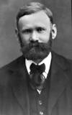
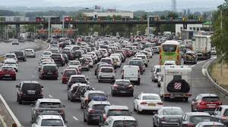
Les phénomènes d’attente
Une attente intervient à partir du moment où la charge de travail engendrée par le flux de « clients » est supérieure à la capacité
  Non pas cumulée sur une période donnée mais de façon continue
Phénomène d’engorgement ou d’embouteillage
Le flux à traiter est aléatoire (arrivée de ‘clients’)
La durée du service est aussi aléatoire
Concerne
  Des individus
  Des moyens équipements
  Des opérations administratives
  ou de production
  Des serveurs informatiques
  …
Erlang
Notes:
Ce domaine de recherches, né en 1917 des travaux de l’ingénieur danois Erlang sur la gestion du réseau téléphonique de Copenhague entre 1909 et 1920, étudie notamment les systèmes d’arrivée dans une file d’attente, les différentes priorités de chaque nouvel arrivant, ainsi que la modélisation statistique des temps d’exécution. C'est grâce aux apports des mathématiciens Alexandre Khintchine, Kendall, Pollaczek et Andreï Kolmogorov que la théorie s'est vraiment développée.
Une file d’attente résulte d’un déséquilibre à court terme entre la charge (les clients en attente d’un service) et la capacité du processus de délivrance du service (personnes ou machines). La file d'attente constitue un stock de régulation du système qui a un coût et a un impact sur la qualité perçue.
Les théories des files d'attentes sont des outils extrêmement puissants et vastes permettant de prendre en compte et de modéliser les goulets d'étranglement dans les processus des entreprises soit au niveau de la logistique, des centrales téléphoniques, des requêtes SQL sur les serveurs, des caisses de grands magasins ou encore dans les toilettes des grands stades sportifs (...) en fonction des hypothèses et contraintes de départ.

Slide 4
La problématique
Nombre de serveurs élevé
- Coûts d’infrastructure
- Coût d’inactivité
Temps d’attente élevé
- Dégradation de la qualité
Nombre de serveurs faible
- Saturation, faible flexibilité
- Coût minimisé
Temps d’attente faible
- Satisfaction des clients
Les files d’attente coûtent cher en temps perdu à attendre :
  pour les « clients » qui sont dans la file
    Même si le coût n’est pas directement monétarisé (non-qualité)
  pour les « serveurs » inoccupés qui attendent le client
Notes:
Notons que :
Les files d’attente apparaissent même quand il n’y a pas saturation de la charge de travail des serveurs ;
Elles sont simplement dues au hasard des moments d’arrivée et au hasard des durées de service qui créent un pic d’activité momentané.
Coût des attentes
Une file d’attente engendre des coûts pour l’organisation :
D’une part, le coût des attentes des clients, difficile à évaluer mais certain : si les temps d’attente sont trop longs, les clients risquent de se détourner du service et l’image de l’organisation en pâtir.
D’autre part, le coût des serveurs : pour éviter les attentes, il faut multiplier le nombre de serveurs mais ceux-ci risquent d’être inactifs une partie de leur temps.
La problématique dans les entreprises peut s'exprimer ainsi :
Quel est le nombre serveurs à mettre en service pour traiter le flux de clients tout en évitant des temps d’attente trop longs et le départ ou le mécontentement de certains clients et tout en maintenant un coût minimum ?
Pour cela, il faut se poser des questions :
Quel est le temps d'attente moyen acceptable d'un client devant un serveur ?
Quels sont les nombres moyen et maximum admissibles de clients en attente ?
Quel est le coût de fonctionnement de l’organisation du service à mettre en place ?
Ces questions permettent d'exprimer des objectifs en matière de qualité et de niveau de service :
1. Un temps d'attente moyen à ne pas dépasser
2. Une probabilité d'attente maximale
3. Un taux d’utilisation des serveurs acceptable

Slide 5
Illustration
Cas de 8 clients qui arrivent à un guichet
Taux de service = 2 clients à l’heure
(Vitesse de traitement des clients au guichet)
Fréquence des arrivées = 1 client à l’heure
(Fréquence à laquelle les clients arrivent au guichet)
Espace
guichet
occupé
Arrivée
des clients
Client arrivé et en attente
5
Notes:
Pour illustrer cela, prenons l’exemple suivant pour lequel la fréquence des arrivées des pièces dans le système physique étudié (constitué d’une machine) a une valeur de une pièce à l’heure (soit 8 pièces en 8 heures). Le taux de service sur cette machine est de 2 pièces à l’heure (une pièce est donc transformée et peut quitter la machine toutes les 30 minutes). Ces données sont des valeurs moyennes.
Il ne devrait donc pas y avoir de problèmes de capacité, car on devrait pouvoir y traiter 16 pièces en 8 h.
Le schéma proposé montre que les arrivées n’étant pas régulières (la fréquence des arrivées subit une variabilité, mais sa moyenne est bien de 8 pièces en 8 heures), une file d’attente devant la machine va donc se créer temporairement.
Un schéma du même type aurait pu être fait pour un cas montrant les arrivées de patients dans un service d’urgence d’un hôpital.
5

Slide 6
Les coûts en jeu : l’arbitrage
Coût
Coût total
Coût des serveurs
Coût d’attente
Niveau de service
6
Notes:
La question fondamentale repose toujours sur l'arbitrage suivant : d'un côté, un objectif de service exprimé par un temps d'attente le plus court possible mais qui implique de mettre en place une surcapacité des moyens de production, de l'autre, le risque de créer, lors de l'attente, une insatisfaction ou pire, la perte, immédiate ou différée, de la clientèle.
Très peu de systèmes opérationnels peuvent être utilisés à 100 % de leur capacité. Les managers savent que le temps d'attente s'allonge lorsque le taux d'utilisation augmente, dans le cas général (et réaliste) où les arrivées ne se font pas régulièrement et où le temps de traitement n'est jamais constant. De plus, le temps d'attente ne varie pas linéairement avec le coefficient d'utilisation mais suit plutôt une loi d'allure exponentielle comme le montre la figure ci-dessus.
La difficulté réside dans le fait que dans de nombreuses situations, l’arrivée des clients est aléatoire et difficilement maîtrisable. Il en est de même pour les durées de service.
L’évolution du temps d’attente
Sur le graphique supérieur, on observe que le temps d’attente croît fortement en fonction de l’intensité du trafic (le rapport charge / capacité du système). Il devient infini si le rapport charge/capacité atteint 1. S’il est supérieur à 1, cela engendre une file d’attente infinie.
L’ajustement du rapport charge/capacité
Pour maîtriser le temps d’attente et améliorer le niveau de service, il faut donc agir sur la capacité en multipliant le nombre de serveurs et donc accepter une certaine surcapacité donc des temps d’inactivité des serveurs.
L’arbitrage
Le manager du service doit arbitrer entre deux coûts antagonistes dont on peut faire la somme pour en rechercher le minimum.

Slide 7
La théorie des files d’attente
Processus général considéré
  Des clients arrivent dans le système
    Processus aléatoire, au moins à court terme
  Des clients attendent (salle d’attente, file physique, tampon…)
  Les clients sont traités (servis)
    Temps de service a priori aléatoire
  On s’intéresse au comportement du système et à son influence sur le flux de clients (comment le flux d’entrée est transformé en flux de sortie)
  Le service peut être rendu par un ou plusieurs serveurs
Attente
Service
Arrivées
Sorties
Clients
aléatoires
aléatoire
Notes:
Quelques définitions
Clients
On appelle ainsi les objets ou les personnes qui arrivent dans le système, attendent s'il y a lieu, sont traitées (service) et repartent. On suppose que les clients arrivent un par un, et sont servis par ordre d'arrivée.
Inter-arrivées
On appelle ainsi l'intervalle de temps séparant l'arrivée de deux clients successifs. On suppose que ces inter-arrivées sont indépendantes les unes des autres et suivent la même loi de probabilité.
Serveur
C’est la personne au guichet ou l’équipement qui réalise le service. Il peut exister plusieurs serveurs travaillant simultanément pour réaliser le même service.
Si les serveurs sont polyvalents, leurs capacités s’additionnent.
Service
On appelle ainsi le temps de service (le temps que le client passe au guichet par exemple). Le temps de séjour total dans le système est la somme du temps d'attente et de la durée du service effectif.

Slide 8
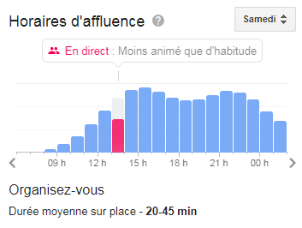
Les caractéristiques des problèmes d'attente
Les problèmes d’attente sont très variés et nécessitent dans chaque situation des décisions spécifiques
Population des arrivées
  finie ou infinie
2. Mode d’arrivées
  contrôlable ou non
  individuelles ou par lot
  distribution de probabilité
  degré de patience
3. Durée du service
  fixe ou aléatoire
  peut dépendre de la longueur de la file
Notes:
Population entrant dans le système de service
Cette population peut être finie ou infinie. Par exemple, les vacanciers d'un club de loisirs constituent une population finie et connue. A l'inverse, les clients potentiels qui peuvent se présenter à un bureau de poste sont très nombreux et il est impossible de prévoir le nombre maximum que l'on aura à traiter.
Mode d'arrivée
Concernant le mode d'arrivée, plusieurs facteurs sont à considérer :
- la capacité de maîtrise du gestionnaire (exemple d'une fonction prise de rendez-vous permettant d'étaler la courbe des arrivées en réception dans un garage) ; la prévisibilité des flux par le gestionnaire pour anticiper la mise à disposition des moyens (par exemple, cabines de péage sur les autoroutes),
- le nombre d'unités-clients arrivant simultanément ; les arrivées peuvent se faire de façon individuelle (patient arrivant à un service d'urgence) ou par lots (passagers descendant d'un avion),
- le type de distribution statistique suivie (loi exponentielle, loi de Poisson, etc.).
- la saisonnalité de la moyenne des arrivées (par exemple, la moyenne du nombre d'arrivées par unité de temps à un restaurant suit une loi statistique que l'on peut établir par comptage),
- le degré de patience des clients (dans tout système de file d'attente, il y a toujours un pourcentage d'abandon selon l'évolution du temps d'attente : cas d'un téléski, d'un cinéma, etc.).
Durée du service
La durée du service peut être fixe ou aléatoire (durée de passage en caisse selon le remplissage des chariots).
La durée du service peut dépendre de la longueur de la file d’attente : en cas de forte affluence, on accélère le traitement des clients au détriment de la qualité de service.

Slide 9
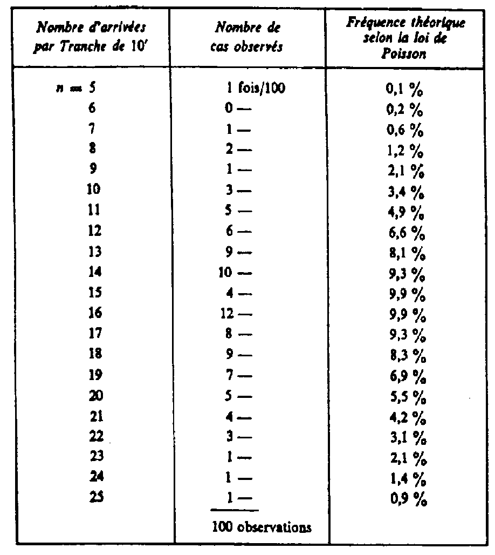
La fréquence des arrivées
Exemple d’un magasin d’outillage…
Observation des arrivées des ouvriers pendant 100 intervalles successifs de 10min.
Calcul de la moyenne (Nb ouvriers/tranche).
Classement des nombres d’arrivées par ordre croissant avec les fréquences.
Notes:
Nous voyons visuellement (sans même avoir recours à un test du X² ) que la correspondance entre les histogrammes/distributions des valeurs des nombres de cas observés et la distribution théorique de Poisson, sont très proches.
On peut donc admettre que les valeurs de la 2ème colonne sont distribuées selon cette loi.
9

Slide 10
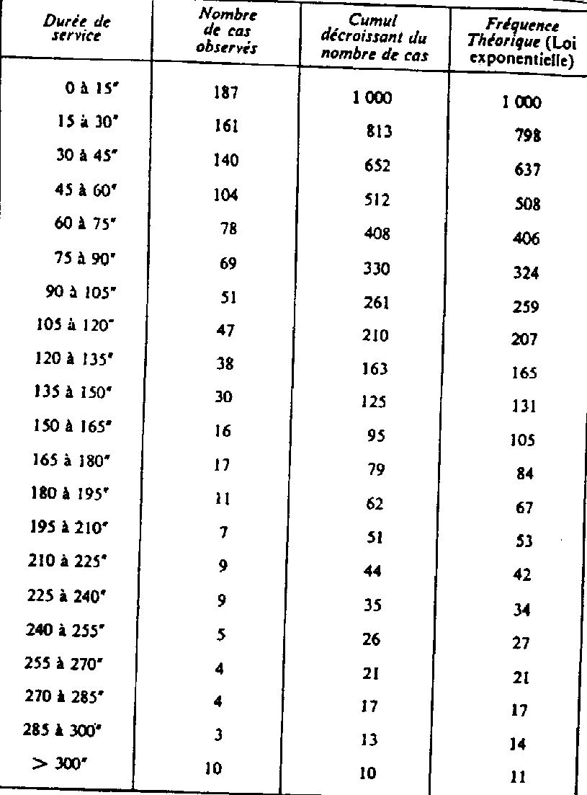
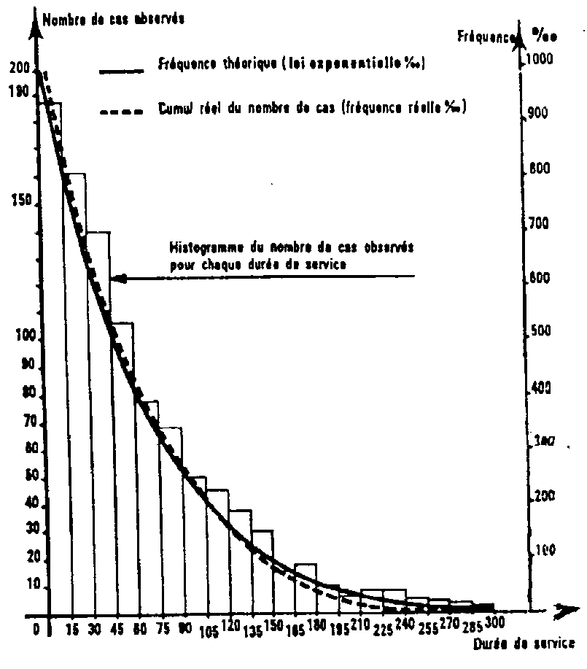
La durée des services
Même exemple…
Mesure du temps passé au guichet (d)
Observation sur 1000 cas, par exemple
Classement par durée croissante avec fréquence des cas d’observation
Calcul de la moyenne (durée)
Notes:
Nous voyons (sans même avoir recours à un test du X² ) que la correspondance entre les histogrammes/distributions des valeurs des cumuls des nombres de cas observés et la distribution théorique de la loi exponentielle, sont très proches.
On peut donc admettre que les valeurs de la 3ème colonne sont distribuées selon cette loi.
10

Slide 11
L’organisation des files d'attente
File d'attente
Serveur
1.
3.
2.
Serveur
File d'attente
Serveur
File d'attente
Serveur
File d'attente
Serveur
Serveur
File d'attente
Serveur
File d'attente
File d'attente
4.
Serveur
Serveur
Serveur
Notes:
Les structures des systèmes de service dépendent des caractéristiques physiques du service proposé et de décisions d'organisation. Elles vont affecter grandement la qualité de service. Les structures de base sont les suivantes :
1. Une seule file, un seul serveur : c'est le type de file d'attente le plus simple.
2. Une seule file, plusieurs serveurs : file d’attente mutualisée ; les clients sont maintenus dans une seule file (ou prennent un numéro d'ordre) et sont appelés par le premier serveur libre.
Ce type de file réduit le temps d'attente perçu, équilibre le travail des agents/caissiers, garantit un meilleur service à la clientèle et prévient la création d'un goulet causé par un événement inattendu survenu dans l'un des serveurs.
Pour atténuer le sentiment d’attente, la file d’attente mutualisée en forme de S est une bonne solution. Elle permet aux clients de toujours avancer à chaque fois qu’un serveur se libère et de ne pas avoir l’impression que la file d’à côté avance plus vite. Cette organisation de file d’attente est souvent utilisée dans les grands magasins.
3. Plusieurs files, autant de serveurs : les clients se répartissent devant chacun des guichets ouverts selon le nombre de clients en attente (par exemple, aux caisses des supermarchés) ; ce système a l'inconvénient d’engendrer des frustrations lorsque certaines files sont plus rapides que d'autres, ou lorsqu'un guichet supplémentaire s'ouvre, permettant aux derniers de passer les premiers.
4. Une seule file, plusieurs serveurs en séquence : le client passe successivement par plusieurs serveurs. Cette situation correspond à une chaîne de montage de produits ou à l’arrivée dans un aéroport. La capacité est déterminée par l'opération la plus lente. Des files d'attente peuvent se former devant chacun des serveurs.
Naturellement, dans de nombreux cas, la structure du système de service peut être plus complexe et résulter d'une combinaison des structures de base qui viennent d'être décrites.
Notons enfin qu'à la fin du service, le client peut sortir définitivement du système et ne sera plus jamais un client potentiel, ou bien, s'il est satisfait, il peut revenir pour demander un nouveau service.

Slide 12
Le rapport charge / capacité
Le rapport charge/capacité (ou taux d’occupation ou intensité du trafic) d’un système est la proportion de temps des serveurs utilisée pour servir les clients
Le système est stable si les clients n’arrivent pas plus rapidement que le système n’est capable de les traiter
Le nombre moyen de clients dans le système est égal au temps moyen de séjour multiplié par le débit
T
Durées de service
d1
d2
dn
t₁
t₂
t_{n}
Dates d’arrivée des clients
Notes:
Le recueil des données
Avant tout calcul, il convient de recueillir les données sur le système étudié.
Comptage du nombre d’arrivées de clients par unité de temps
sur plusieurs périodes distinctes car il peut y avoir des variations « saisonnières », hebdomadaires et à l’intérieur d’une journée,
Estimation des temps de service par chronométrage sur plusieurs serveurs ; les personnels de service peuvent avoir des cadences de travail différentes (personne chevronnées ou débutantes) sur une période donnée,
A partir de ces données, on peut calculer la charge induite sur le système de service sur une période données : nombre de clients x temps de service
et le rapport charge / capacité que l’on nomme intensité du trafic.
On en déduit le nombre de serveurs qu’il convient de mettre en place pour absorber le trafic.
A la différence de l’industrie où les flux et les temps sont relativement stables, il n’en est pas de même pour un système de service car les arrivées comme les temps de service sont aléatoires.
Le trafic écoulé sur un serveur est le taux d’occupation (ou probabilité d’occupation) de ce serveur. Sur un ensemble de S serveurs, le trafic varie entre 0 et S.

Slide 13
La modélisation
Système comportant une seule file d’attente et un ou plusieurs serveurs
Les arrivées suivent une loi de Poisson, c’est-à-dire que l’intervalle inter-arrivées suit une loi exponentielle
On note λ (lambda) le nombre d’arrivées par unité de temps
L’intervalle moyen inter-arrivées est donc 1 / λ
On note μ (mu) le nombre de services que l’on peut réaliser par unité de temps par l’ensemble des serveurs
Le temps moyen de service est donc 1 / μ
Le rapport ρ (rho) λ / μ représente l’intensité du trafic
Il doit être inférieur à 1 sinon, il y création d’une file d’attente infinie
S1
Attente
Arrivées
S2
Sorties
S3
Notes:
L’intensité du trafic ρ = λ/μ représente le rapport charge / capacité moyen du système.
A partir de ces données (et sous les hypothèses restrictives déjà évoquées), la théorie statistique permet de calculer plusieurs grandeurs qui reflètent l’état du système grâce à des formules simples lorsqu’il n’y a qu’un seul serveur, plus complexes lorsqu’il y a plusieurs serveurs.
Les critères de performance
P0 : Probabilité que le système soit vide : aucun client ni en attente ni en cours de service.
Ps : Probabilité qu’un client qui se présente doive attendre : tous les serveurs sont occupés.
Ls : Nombre total de clients dans le système, en attente ou en cours de service
Lw : Nombre moyen de clients en attente ou longueur de la file d’attente
Nombre moyen de clients en cours de service ou nombre de serveurs occupés
Temps moyen de séjour dans le système : c’est l’intervalle de temps entre l’arrivée du client et sa sortie du système
Temps moyen d’attente : temps entre l’arrivée du client et le début du service

Slide 14
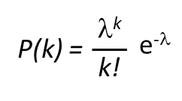
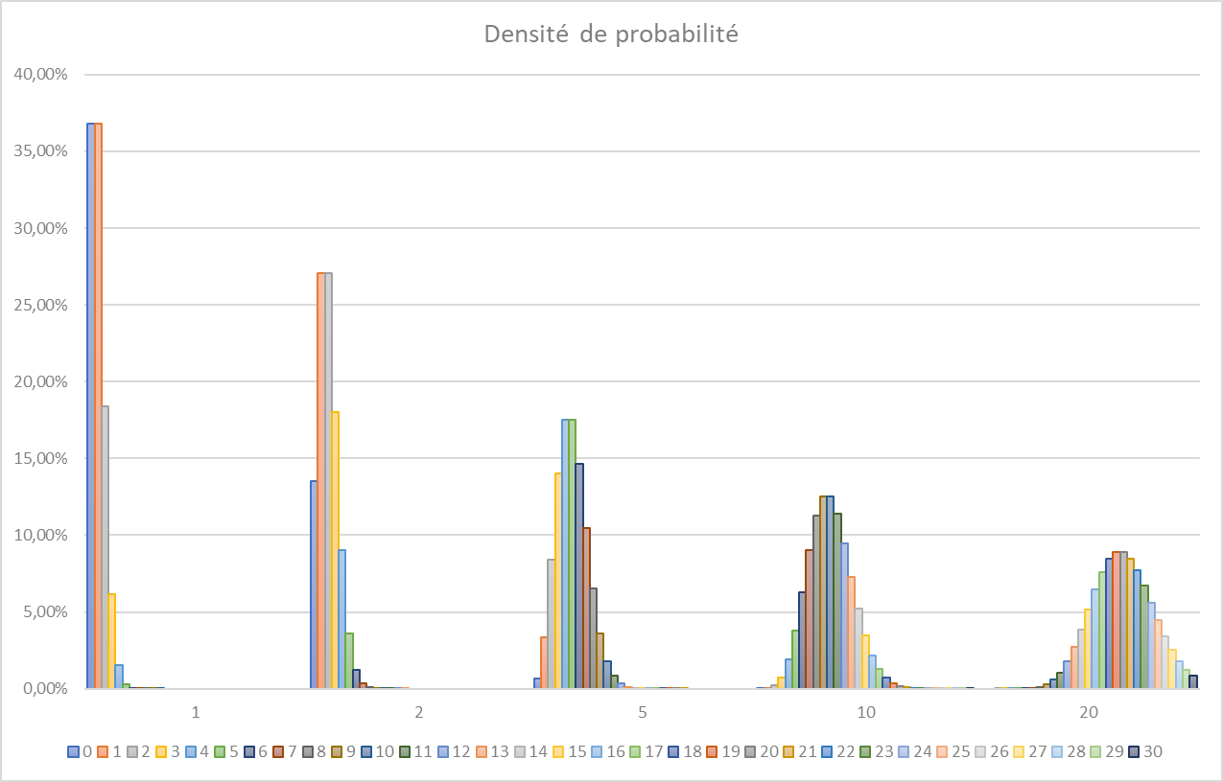
Loi exponentielle et loi de Poisson
Densité de probabilité selon la moyenne du nombre d’arrivées
Notes:
On peut décrire la loi d'arrivée de deux façons, soit par l'intervalle de temps séparant deux arrivées successives, soit par le nombre d'arrivées par intervalle de temps. Lorsque les arrivées se produisent de manière parfaitement aléatoire,
- la loi exponentielle décrit l'intervalle de temps séparant deux arrivées,
- la loi de Poisson décrit le nombre d'arrivées par unité de temps
La loi exponentielle a pour formule f(t) = λ e^{-λt} où 1/λ est la moyenne. f(t) indique la probabilité que la prochaine arrivée se produise dans t intervalles de temps ou plus. La variance de la loi exponentielle est égale à 1/λ².
La loi de Poisson est une loi de probabilité discrète qui décrit le comportement du nombre d'événements se produisant dans un intervalle de temps fixé, si ces événements se produisent avec une fréquence moyenne ou espérance connue, et indépendamment du temps écoulé depuis l'événement précédent.
Si le nombre moyen d'occurrences dans un intervalle de temps fixé est λ, alors la probabilité qu'il existe exactement k occurrences (k étant un entier naturel , k = 0, 1, 2…) est
e est la base de l’exponentielle (e ≈ 2,718...) ;
k! est la factorielle de k ;
λ est un nombre réel strictement positif.
Par exemple, si un certain type d'événements se produit en moyenne 4 fois par minute, pour étudier le nombre d'événements se produisant dans un laps de temps de 10 minutes, on choisit comme modèle une loi de Poisson de paramètre λ = 10×4 = 40.
L’espérance d'une loi de Poisson est λ.
La variance d'une loi de Poisson est également λ.
Son écart type est donc √λ.
Nota : Excel offre une fonction pour calculer la loi de Poisson :
=LOI.POISSON(k;λ;cumulative)

Slide 15
Quelques formules élémentaires : un seul serveur
Nombre moyen des arrivées par unité de temps Nombre de services par unité de temps | λ μ
Temps moyen de service | 1 / μ
Rho Nombre moyen d’arrivées pendant le temps moyen de service (ou intensité du trafic) | ρ = λ / μ
P0 Probabilité système vide | 1 – ρ
Pa Probabilité d’attente | ρ
Ls Nombre de clients dans le système | ρ / (1 – ρ)
Lq Nombre moyen de clients en attente | ρ² / (1 – ρ)
Nombre moyen de clients en cours de service | ρ
Ws Temps moyen de séjour dans le système | ρ / λ . ( 1 − ρ)
Wq Temps moyen d’attente | ρ / μ . (1 − ρ)
ρ doit être inférieur à 1 (sinon file d’attente infinie)
Nota : ces formules décrivent un système à un seul serveur
sous les hypothèses que le nombre d’arrivées suit une loi de Poisson
et que le temps de service suit une loi exponentielle
Il existe d’autres formules pour décrire d’autres situations.
Notes:
Exemple : le contrôle technique automobile avec un seul pont élévateur.
On admettra que les arrivées suivent une loi de Poisson (ou loi inter-arrivées exponentielle), que le temps de service suit une loi exponentielle.
On suppose que l’atelier est ouvert 10 heures par jour, que le nombre journalier moyen de clients est de 12, ce qui donne un taux d'arrivée λ = 12 / 10 (λ = 1,2), que le temps de contrôle est de 40 minutes (2 / 3 d’heure) donc μ = 1,5.
L’intensité du trafic ρ = λ / μ = 0,8 ;
dans une journée de 10 heures, on pourrait effectuer 15 contrôles.
Quel est le nombre moyen de voitures dans la station-service en comptant les voitures en attente et celle qui est sur le pont ?
Pour obtenir le nombre moyen de voitures en attente et en cours de service, on peut appliquer la formule : ρ / (1 – ρ)
soit pour l'application numérique (0,8 / 0,2) = 4
Quelle est la durée moyenne de séjour d'une voiture dans la station ?
Pour obtenir la durée moyenne de séjour d'une voiture dans la station, on peut appliquer la formule : ρ / λ.(1 − ρ)
soit pour l'application numérique 0,8 / (1,2 . 0,2) = 3,33 soit 3 h 20
Quel est le nombre moyen de voitures en attente ?
Pour obtenir le nombre moyen de voitures en attente, on peut appliquer la formule :
ρ² / (1 – ρ),
soit pour l'application numérique 0,64 / 0,2 = 3,2
Quelle est la durée moyenne de l'attente d'une voiture ?
Pour obtenir la durée moyenne de l'attente d'une voiture, on peut appliquer la formule : ρ / μ.(1 – ρ),
soit pour l'application numérique 0,8 / (1,5 . 0,2) = 2,67 soit 2 h 40

Slide 16
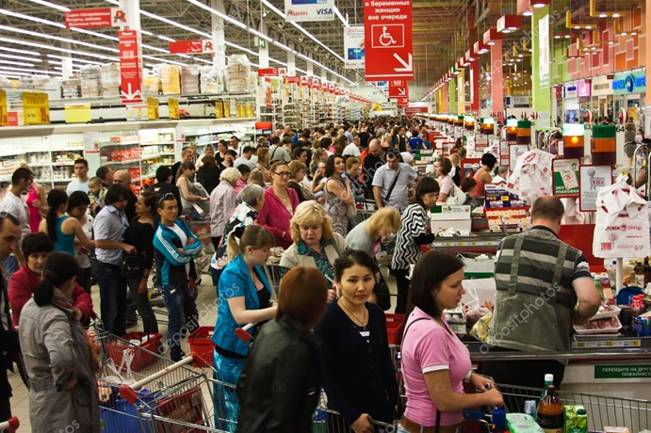
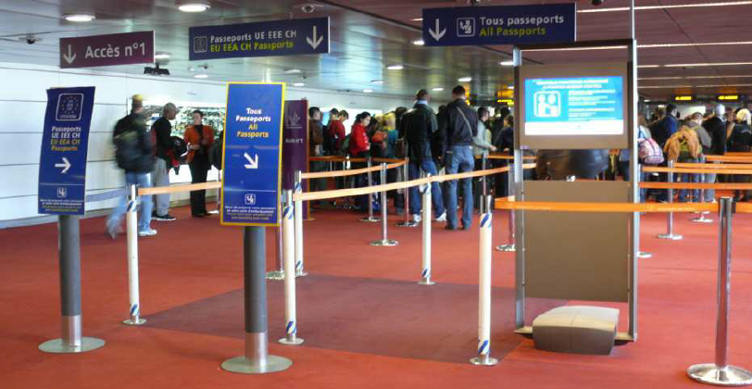
La configuration des files d’attente dans le cas de plusieurs serveurs
Une file par serveur
Une file mutualisée
File d'attente
Serveur
Serveur
File d'attente
File d'attente
Serveur
Serveur
File d'attente
Serveur
Serveur
Spécialisation de serveurs par segment de clientèle ou type de prestation
Visuel
Notes:
La disposition des files d’attente et les compétences attribuées à chaque serveur constituent des décisions majeures dans l’organisation du service.
Une file par serveur
C’est le système le plus courant, typique des caisses de supermarché : les clients se dirigent vers la file d’attente la plus courte. Ce système ne respecte pas nécessairement l’ordre d’arrivée. Autres exemples, les stations service, les péages d’autoroute… Les clients peuvent être tentés de changer de file s’ils perçoivent que le temps d’attente pour le serveur choisi semble plus long que celui des autres serveurs.
Serveurs spécialisés ou non
Il est parfois nécessaire de spécialiser les serveurs par type de prestation. Cela peut être dû à la compétence spécifique du personnel d’interface, à la présence d’un matériel particulier ou d’un segment de clientèle. Exemples :
Compétence spécifique du personnel d’interface : dans les banques, le caissier était le seul à manipuler de l’argent liquide, dans un hôpital, praticien spécialisé.
Présence d’un matériel particulier : dans un centre d’imagerie médicale, radiologie, scanner, IRM, mammographie…
Segment de clientèle : dans les supermarchés, une caisse réservée aux clients qui ont moins de 10 articles qui peuvent passer plus vite pour une durée de service courte, voyageurs en classe Business, possesseur de carte coupe-file, personnes handicapées…
Une seule file d’attente mutualisée
La file d’attente mutualisée pour plusieurs serveurs doit être bien géré physiquement dans la zone d’attente car elle peut devenir longue. Elle permet de bien respecter l’ordre d’arrivée. De telles files d’attente se retrouvent par exemple, dans les aéroports lors de l’enregistrement.
Il convient également de bien orienter le client lorsqu’un serveur devient libre sans enfreindre la règle premier arrivé-premier servi.
Moins visible, c’est aussi le cas des ordinateurs serveurs informatiques qui doivent traiter des requêtes qui proviennent d’internet. Les requêtes sont réparties sur les différents serveurs physiques ou sur les « cœurs » de chaque machine.
File prioritaire : des files plus rapides peuvent être créées, par exemple pour les personnes ayant un handicap, ou pour les personnes ayant une carte de fidélité ; parfois, des files prioritaires payantes peuvent être proposées.

Slide 17
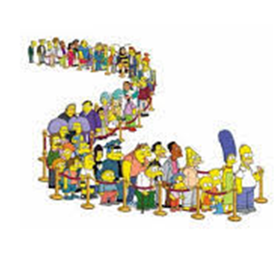
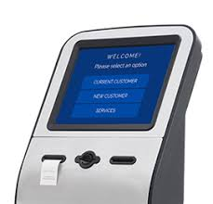
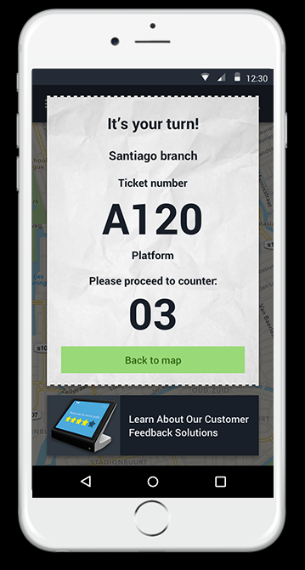
La gestion de l’attente de clients individuels
Longueur infinie ou finie
  Perte de client si l’attente semble trop longue
File d’attente physique
  Le client doit physiquement « faire la queue »
  « file indienne » peu confortable
File d’attente virtuelle
  Prise de tickets papier
  Permet de respecter l’ordre d’arrivée
File d’attente virtuelle mobile
  Ticket virtuel
  Nécessite que tous les clients disposent d’un téléphone
  La présence du client n’est plus nécessaire dans la zone d’attente
Notes:
Caractéristiques physiques de la file d'attente
La file d'attente peut être infinie. Cela signifie que tous les clients qui se présentent peuvent ou doivent se placer dans la file d'attente quelle que soit sa longueur (exemple, péage d'autoroute).
La file d'attente peut être de longueur finie. Dans ce cas, lorsqu'elle est pleine, les clients ne sont plus admis dans le système de service et sont perdus temporairement ou définitivement (chaises chez un coiffeur).
Si, lorsque le client arrive, l’attente prévisible semble trop longue, le client peut ne pas attendre et ce sera une prestation perdue pour l’organisation.
Les technologies de gestion des files d’attente
File d’attente physique : le client se met physiquement en attente dans l’ordre d’arrivée ; il ne peut quitter la zone d’attente sinon, il perd sa place dans la file.
File virtuelle : une prise de ticket permet de conserver l'ordre d'arrivée, sans avoir à faire la queue physiquement ; par exemple, les personnes peuvent s'asseoir en attendant leur tour.
File virtuelle mobile : les nouvelles technologies permettent maintenant de prendre rang par internet ou par téléphone, et d'être prévenu par SMS lorsque son tour approche, le temps d'attente ne nécessitant plus une présence physique.
File prioritaire : des files plus rapides peuvent être créées, par exemple pour les personnes ayant un handicap, ou pour les personnes ayant une carte de fidélité ; parfois, des files prioritaires payantes peuvent être proposées.

Slide 18






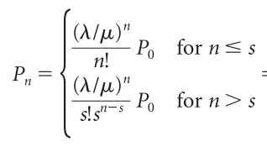
Formules : une file, plusieurs serveurs
Critique des modèles et extensions
Probabilité système vide
Nombre de clients en attente
Temps moyen d’attente
Temps moyen de séjour dans le système
Nombre de clients dans le système
Probabilité d’attente
Notes:
Modèles analytiques
Nous avons vu les formules de calcul simples pour un système avec une file d’attente et un serveur.
Dans le cas d’un système multiserveurs à file d’attente mutualisée, il est encore possible d’en faire une étude analytique comme le montre le tableau ci-dessus.
Les formules deviennent plus complexes !
Remarques
Dans le cas où les files d’attente sont séparées pour chaque serveur, on considère deux systèmes indépendants.
Lorsqu’il existe des variations dans le temps, il faut faire des calculs distincts (affluence au supermarché le matin, le soir, le week-end, les jours de fête….) pour ajuster la capacité de son système.
Les modèles exposés sont fondés sur l’hypothèse que l’intervalle entre arrivées et le temps de service suivent des lois exponentielles, ce qui est à vérifier par mesure sur le terrain.
Systèmes multi-opérations
Exemples de systèmes multi-opérations :
Embarquement à l’aéroport : vérification de la réservation et enregistrement des bagages, police des frontières, contrôle des bagages à main, vérification de la carte d’embarquement avant d’accéder à l’avion ;
Parcours du patient arrivant en urgence à l’hôpital : service administratif des admissions, diagnostic, analyses de sang, radiologie…
Lorsque le client doit passer successivement par plusieurs phases file d’attente – service, la modélisation mathématique devient pratiquement impossible.
Recours à la simulation
La simulation permet d’étudier n’importe quelle configuration de système. Elle repose sur des tirages aléatoires dans des lois de probabilité d’arrivée et de temps de service.
Pour obtenir des résultats crédibles, il faut répéter un grand nombre de fois la simulation car on observe une grande instabilité des résultats.

Slide 19
La simulation
Objectifs
  Reproduire et évaluer le comportement d’un système réel à l’aide d’un outil informatique à moindre coût
  Aider à la conception d’un nouveau système
  Apprécier l’effet de changements dans la structure du système
  Apprécier l’effet de changements de règles de gestion du système
  Évaluer son coût de fonctionnement
Ce n’est pas une recherche d’optimisation
Simulation continue / à événements discrets
Période
Simulation continue
La mise à jour du système est déclenchée par le temps (périodicité fixe)
Événement
Simulation à événements discrets
La mise à jour du système est déclenchée par la survenance des événements
Notes:
Champs d’application
Les domaines d’application sont très vastes :
Systèmes de flux de production : équilibrage de lignes d’assemblage, conception de systèmes de transfert entre postes, dimensionnement de stock, ordonnancement des machines, comparaison de pilotage, évaluation de charge…
Flux logistiques et systèmes de transport : dimensionnement d’entrepôt, d’une flotte de camions…
Production de services : étude de transactions bancaires, gestion de restaurants…
Systèmes d’informations : évaluation de protocoles de gestion de transactions de base de données, étude de file d’attente mémoire serveur…
De nombreux outils généraux de simulation sont disponibles
Exemples : Witness, Arena, Cadence, Automod, Simul8, Technomatix Plant Simulation du groupe SIEMENS…
Certains logiciels proposent un module permettant des représentations en 3D. L’utilisation de tels logiciels n’est plus restreinte à l’industrie ou à la recherche mais s’étend également au secteur tertiaire, notamment dans les domaines de la santé ou de la logistique.
Simulation continue / à événements discrets
Dans une simulation continue (ou clock time) le temps est découpé en périodes égales, sans que l’on puisse distinguer des événements. À chaque période, on examine l’état du système et on prend des décisions. Ainsi si l’on observe l’état d’un stock de distribution, on ne considère aucun événement : la demande parvient en permanence. On ne réagit pas à l’arrivée de chaque commande individuelle mais on observe le niveau du stock tous les jours, toutes les semaines, tous les mois selon le besoin. On recalcule le niveau du stock à la fin de la période et on prend une décision (lancer un réapprovisionnement ou non).
Dans la simulation à événements discrets (ou event time), il faut qu’un événement survienne pour que l’on prenne des décisions. Ce sont les instants de modification de l’état du système. Ainsi dans le cas d’un péage d’autoroute, si aucune voiture ne se présente, il n'y a pas d’événement et le système ne change pas et donc il n'y a rien à observer. Il peut se passer beaucoup ou très peu de temps entre deux événements (ici l’arrivée d’une nouvelle voiture au péage), et l’on ne connaît pas à l’avance le nombre d’événements que comportera une simulation.

Slide 20
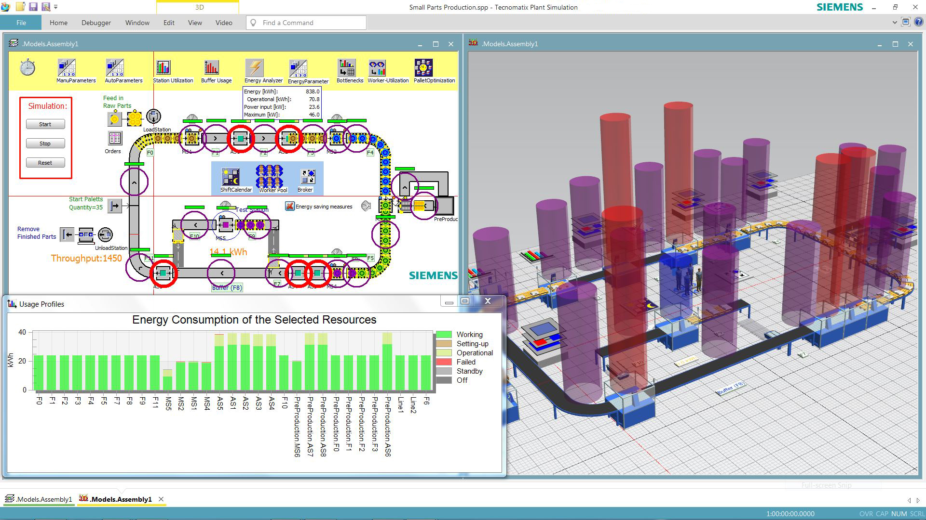
Simulation à événements discrets
Permet de traiter des structure complexes de systèmes opérationnels
Étude de la dynamique des systèmes
Les changements de l'état du système au cours du temps sont une suite d’événements discrets
Notes:
Simulation continue ou simulation à événements discrets ?
Il importe aussi d’apprécier le lien entre la gestion discrète du temps, et la nature discrète ou continue du système modélisé et des flux qu’il comporte. Il n’y a pas de doute que la majorité des activités de service doit être traitée par une simulation à événements discrets, car les flux traités (clients, serveurs) sont discrets et la maille de temps est courte . A l’inverse, il semble s’imposer de traiter un modèle flux dans une entreprise industrielle par une simulation continue avec une maille de temps plus longue (semaine, mois).
Gestion du temps dans un moteur de simulation à événements discrets
Une fonction génère l’avancement du temps simulé, depuis la date de début de la simulation jusqu’à sa date de fin. Le temps de la simulation progresse par sauts de l’heure d’un événement à l’heure de l’événement suivant. Le modèle est réévalué à chaque événement, ce qui donne lieu à des nouveaux résultats débouchant sur d’éventuelles décisions, et créant d’éventuels nouveaux événements futurs.
La fonction de pilotage du temps maintient à jour en permanence un échéancier ou liste des événements, où les heures de tous les événements futurs sont inscrites. Les événements sont traités en ordre chronologique..
Certaines fonctions génèrent par définition des événements : toute activité qui dure un certain temps (par exemple. le temps de service à un guichet, la durée d’une opération sur un équipement) peut engendrer un changement d’état du système lorsque cette activité est terminée (parfois on considère un événement en début et en fin d’une activité). De même, des phénomènes liés à des lois de distribution, aléatoires ou non, créent un événement car ils changent l’état du système (la survenance d’une panne, un appel téléphonique, l’arrivée d’un client).
Les événements dans une simulation de file d’attente
Événement Arrivée d’un client : si une serveur est disponible, le client est immédiatement pris en charge, la durée du service est simulée par tirage aléatoire et on crée l’événement futur fin de service ; sinon la file d’attente est incrémentée de 1. On crée également l’événement suivant Arrivée d’un client après un intervalle de temps simulé par tirage aléatoire.
Événement Fin de service : si la file d’attente n’est pas vide, on traite le premier client (selon une règle de priorité) ; on note que le serveur est occupé ; la file d’attente est décrémentée de 1, la durée du service est simulée par tirage aléatoire et on crée l’événement futur fin de service.

Slide 21
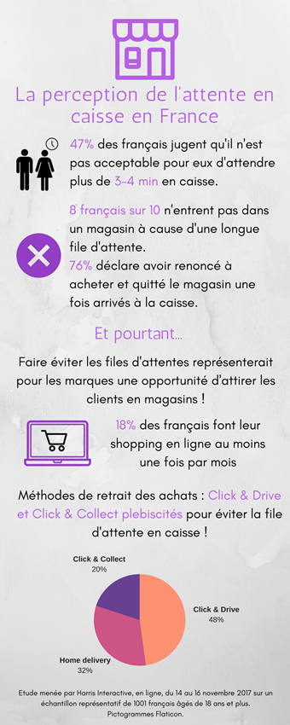
La gestion de l'attente
La valeur que le client attache à un service détermine son comportement pendant l'attente
Gestion de l'attente
  détermination du temps d'attente objectif
  dispersion du temps d'attente
  localisation de l'attente
Approche subjective de l'attente
  inévitabilité
  temps perdu
  situation d'infériorité
Notes:
Remarquons en premier lieu que la valeur que le client attache au service détermine son comportement pendant l'attente. Il acceptera cependant une attente longue si le service lui est indispensable ou lui semble particulièrement attractif.
Exemples :
Attente à l’hôpital lorsque sa santé est en jeu
Attente dans un parc d’attraction
L'attente est toujours ressentie par le client comme du temps perdu qui aurait pu être utilisé de façon plus utile ou plus agréable. Le client se perçoit dans une situation d'infériorité, de demandeur vis-à-vis du système de service. Les autres clients sont considérés comme des concurrents.
En second lieu, il faut distinguer l'attente objective de l'attente perçue.
Pour définir une politique de service, il convient d'étudier d'abord les caractéristiques objectives de l'attente (temps d'attente moyen, temps d'attente maximum, etc.) par la mise en œuvre d’un système de mesure.
On peut ainsi gérer l'attente objective en agissant sur la demande (en encourageant la demande des périodes creuses et en décourageant la demande des périodes de pointe) et en agissant sur la capacité du système de service si c'est possible (par exemple, en ouvrant des guichets selon la longueur de la file d'attente).
La qualité de l’environnement d’accueil influe sur la perception de l’attente : attendre debout ou attendre assis n’a pas la même pénibilité.

Slide 22
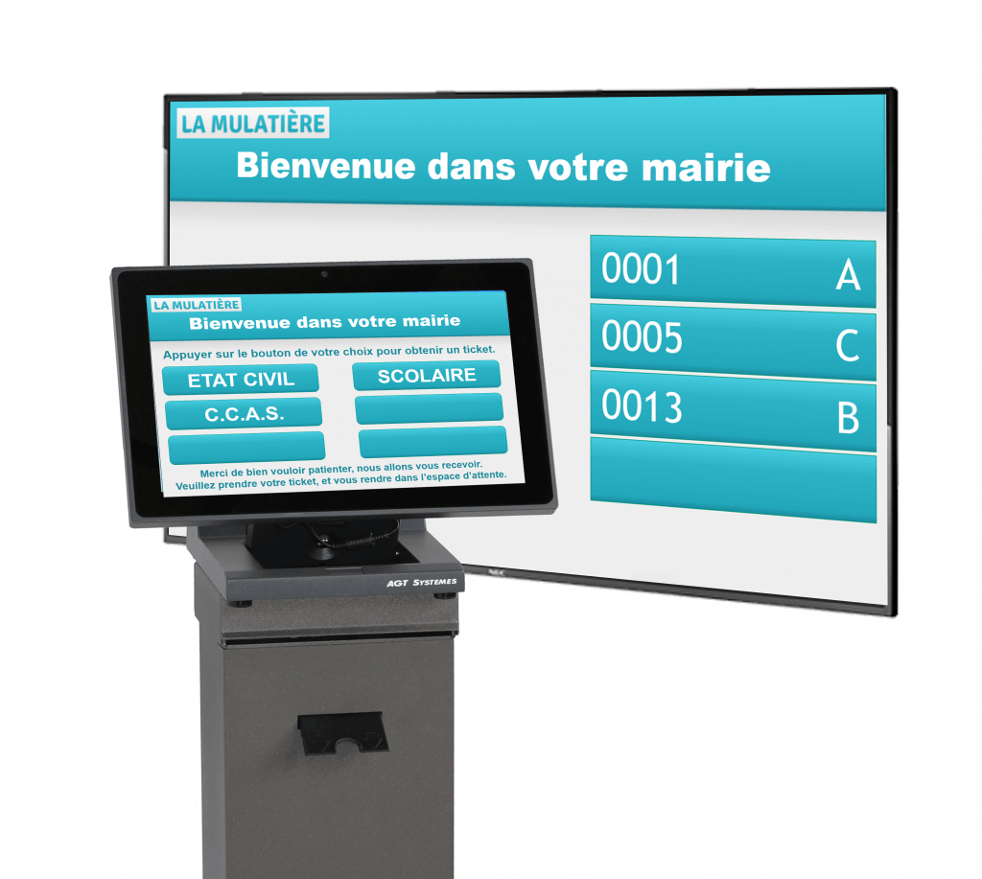
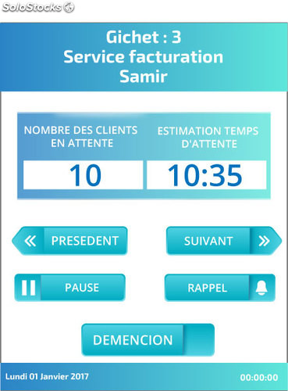
Le processus de service
L’arrivée du client
  Permettre d’indiquer son arrivée s’il a rendez-vous
  Informer sur le niveau d’attente prévu
Prise de rang dans la file d’attente et orientation
  Prise de ticket, peut se faire également par vidéo, SMS, Internet, téléphone...
L’attente
  Attente (à rendre la moins désagréable possible)
  Occuper le client
La réception
  Appel vers le serveur disponible (peut se faire également par vidéo, SMS, Internet, téléphone...)
Le service
La gestion administrative
  Recyclage ou non des sortants
Notes:
Le processus de service couvre le parcours des clients depuis le contact initial jusqu’au service rendu. Il comprend plusieurs étapes de traitement.
L’arrivée du client
Informer sur le délai d’attente probable
Permettre d’indiquer à son arrivée s’il a rendez-vous
Prise de rang et orientation
Distributeurs dédiés en libre-service ou réceptionniste pour permettre aux clients de prendre leur rang dans la file d'attente pour un service
La prise de rang peut être faite également sur Internet, Smartphone ... Affectation dans la file virtuelle et le parcours correspondant à la demande
L’attente
Adapter la durée de l’attente à l’importance du service à rendre
Rendre l’attente active et communicante pour une perception la plus agréable possible (magazines, vidéo, communication interactive, publicité…) en allant jusqu’à supprimer l’attente physique avec des outils de mobilité (téléphone, Smartphone).
Laisser libre de mouvement le visiteur en l’informant sur l’attente prévisionnelle ou en lui donnant une « heure de réception garantie »
Permettre de pouvoir décider quand il pourra être appelé, sans avoir pour autant perdu son rang
La réception
Assurer la mise en contact par divers moyens :
le vendeur/agent vient chercher le client, il le reconnait par photo, nom, symbole, numéro d’ordre…
le client/visiteur est appelé par son nom, par numéro, par code… sur un moniteur vidéo, un afficheur, par synthèse vocale, et il se rend au poste indiqué
l’appel peut s’effectuer sur téléphone portable via SMS, sur Smartphone; dans ces cas, l’appel peut être précédé d’un signal ou d’une information d’appel imminent.
La gestion administrative
Paiement de la prestation
Prise éventuelle de rendez-vous pour un nouveau service

Slide 23
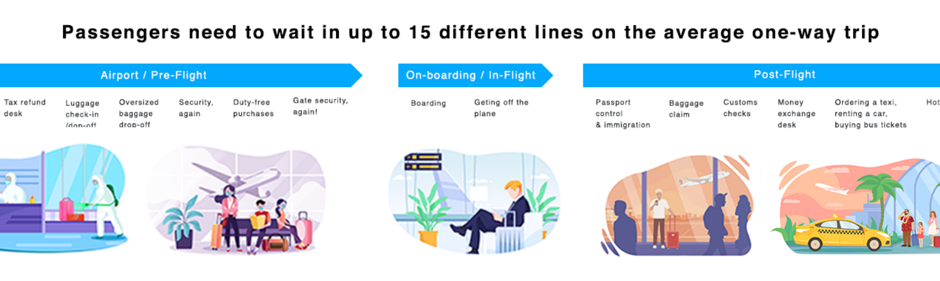
La gestion des priorités
Adapter le service aux besoins de chaque segment de clientèle
Notes:
Règles de priorité
Les règles de priorité pour déterminer l'ordre de traitement des clients peuvent être multiples. Dans le domaine des services, les règles seront en général plus limitées que dans le domaine industriel. Voici quelques exemples de règles :
Premier arrivé - premier servi : les clients sont traités strictement dans l'ordre chronologique d'arrivée. C'est toujours la règle qui est ressentie comme la plus juste.
Temps de service le plus court : on fait passer en priorité les clients dont le temps de service est le plus court. Cela permet de maximiser le nombre de clients servis par unité de temps ; cette règle doit cependant être aménagée de telle sorte que des clients ayant des temps de traitement longs ne soient pas perpétuellement dépassés par des clients ayant des temps de traitement courts. Il est préférable de spécialiser les guichets pour traiter les clients selon le temps de service (caisse "moins de dix articles" dans les supermarchés).
Degré d'urgence : on fait passer en priorité les clients dont le traitement est le plus urgent selon des critères qui doivent être précisés ; cela peut être la date ou l'heure promise de service (dans un cabinet médical, on prend les clients dans l'ordre des heures de rendez-vous).
Segmentation particulière : on traite les clients par segment ; par exemple, les abonnés d'une compagnie aérienne sont prioritaires pour l'attribution des places ou les possesseurs d'une carte coupe-file pour l'entrée au cinéma.
Les règles de priorité (autres que la règle du premier arrivé-premier servi) doivent être utilisées avec précaution car elles risquent de mécontenter les clients non prioritaires. Il est préférable de « cacher » aux clients non prioritaires le fait que d'autres clients passent devant eux.
Une adaptation du « temps de service le plus court » est le « temps restant le plus court » (ce qui n’est pas pareil) pour assurer une sortie des clients et donc limiter l’impression d’engorgement. De l’importance – pour le ressenti du client – d’un premier tri très rapide qui le sépare de ceux qui pourraient, ensuite, passer devant lui.

Slide 24
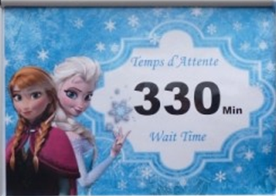
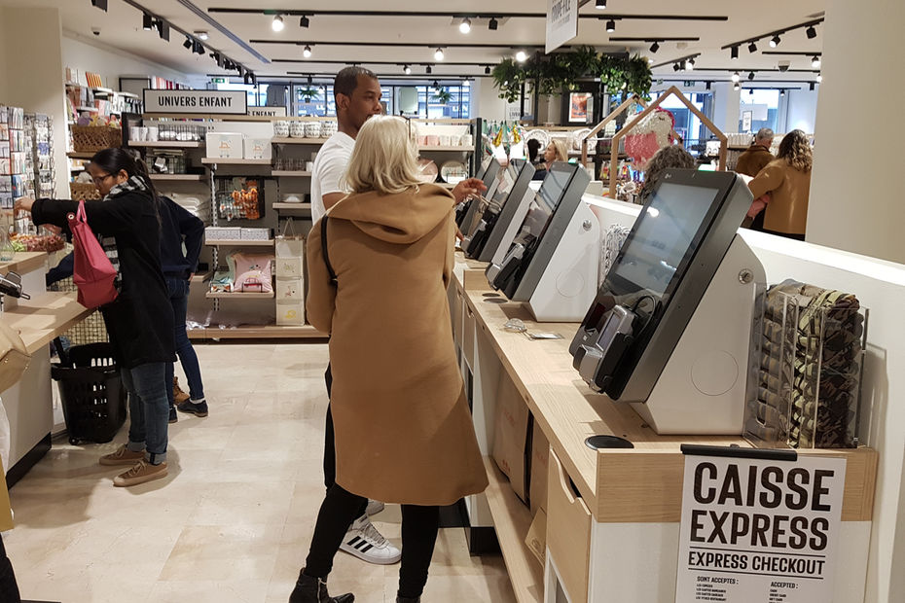
La gestion de l'attente
Résumé de quelques bonnes pratiques
  L’environnement
  L’influence de la qualité d'accueil
  La notion de justice
  (ne pas favoriser certains clients)
  La notion d'anticipation (démarrer le service)
  L’implication du client
  L’acceptabilité quand le processus semble sous contrôle
Notes:
Lorsque l'attente est inévitable (si l'on ne peut agir sur la charge ou sur la capacité du système de service), il faut gérer l'attente telle qu'elle est perçue par le client. Voici quelques axes de réflexion dans ce domaine :
Nécessité de prendre en charge le client en situation d'attente pour minorer le désagrément et fournir un cadre agréable à l'attente (exemple des systèmes vidéos informatifs et publicitaires aux guichets de compagnies aériennes, bars et salles d'attente disposant des services annexes appropriés).
Implication du client partielle ou totale dans les opérations de traitement (exemple des formulaires à remplir). Le client a l'impression de participer à la réduction de son attente.
Donner au client la possibilité d’effectuer lui-même une partie du service (caisses automatiques).
Démarrer le service le plus tôt possible (dans un restaurant, il est moins désagréable d'attendre lorsque l'on a déjà passé la commande).
Faire respecter l'ordre de la file pour éviter des insatisfactions (par l'exemple dans des services administratifs, cela peut amener à faire remplir aux clients en première phase de réception un formulaire succinct précisant l'objet de la visite, mais permettant ensuite de les appeler dans un ordre bien maîtrisé).
Informer le client sur la durée restante de l'attente et son évolution.
Montrer plus généralement que l'ensemble de la situation est sous contrôle pour diminuer l'angoisse du client en l'informant sur le temps d'attente probable. Il a été démontré dans les hôpitaux de jour : le patient accepte l’attente dès lors qu’il est pris en charge, et a un ressenti très négatif sur l’attente entre son arrivée et sa première rencontre avec l’infirmière. Ainsi le patient doit tout de suite être accueilli par une infirmière et amené à son fauteuil, où il attend l’étape suivante.

Slide 25

La gestion du processus de service
Accessibilité
Décisions d’ajustement en temps réel
Garder de la capacité pour les urgences
Collecte de données
Prise de rendez-vous pour lisser la charge
Notes:
Accessibilité
La première étape pour bénéficier d’un service est de pouvoir y accéder ! Une accessibilité aisée doit être soignée. Comme disent les Américains : « No Parking, No Business », d’où la mise à disposition dans les établissements de luxe, d’un service de voiturier. Cela est aussi vrai pour les services à distance tels des centres d’appel (« Tous nos opérateurs sont occupés, veuillez renouveler votre appel ultérieurement »).
La facilité d’accès est le premier critère de qualité d’un service.
La gestion en temps réel
Les responsables d’un service doivent disposer d’un tableau de bord avec alertes permettant un monitoring complet et une totale maîtrise de leur dispositif de réception. Le système réagit néanmoins automatiquement en fonction des priorités d’affectation des vendeurs/agents aux services et des prévisions et arrivées des clients/visiteurs en positionnant des renforts pour assurer au mieux les niveaux d’attente fixés par service.
Pour pouvoir traiter des demandes urgentes, il est pertinent de réserver de la capacité (ou un guichet spécialisé) pour des clients qui ont un besoin absolu du service.
Collecte des données d’arrivées, de service et de performance des serveurs
Les états statistiques complets permettent de croiser et de présenter les tableaux et graphes des paramètres et variables tels que : périodes temporelles, temps d’attente, de traitement, de présence, service rendu, motifs de visite, postes/caisse, vendeur/receveur…
Prévisions et rendez-vous
Pouvoir déduire, en fonction des données statistiques et de la caractérisation des jours du passé et du futur, les flux et les besoins en ressources, par service et par tranche de temps, pour les jours du futur. Cela permet la planification des ressources d’accueil.
Pouvoir prendre rendez-vous, ou anticiper sa venue, par contact, téléphone ou sur internet et pouvoir mixer, avec les mêmes ressources, les accueils sur rendez-vous avec les visites spontanées, en faisant en sorte que les rendez vous soient automatiquement assurés à l’heure prévue.

Slide 26
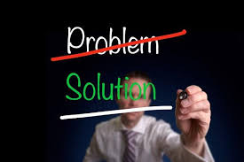
Conclusions
Une bonne gestion de file d’attente constitue un avantage compétitif
Il ne faut pas la subir mais être proactif
  Anticiper
  Gérer
  Communiquer
Notes:
Il ne faut pas la subir mais être proactif
Il est nécessaire de disposer d’outils statistiques des flux et des temps
Il faut disposer de flexibilité pour ajuster la capacité en temps réel
Il faut piloter la perception de l’attente par le client
Il faut à tout moment démonter que le processus est sous contrôle
Il faut se préparer à gérer les incidents vis-à-vis des clients et prendre en compte les désagréments

